Slide 1
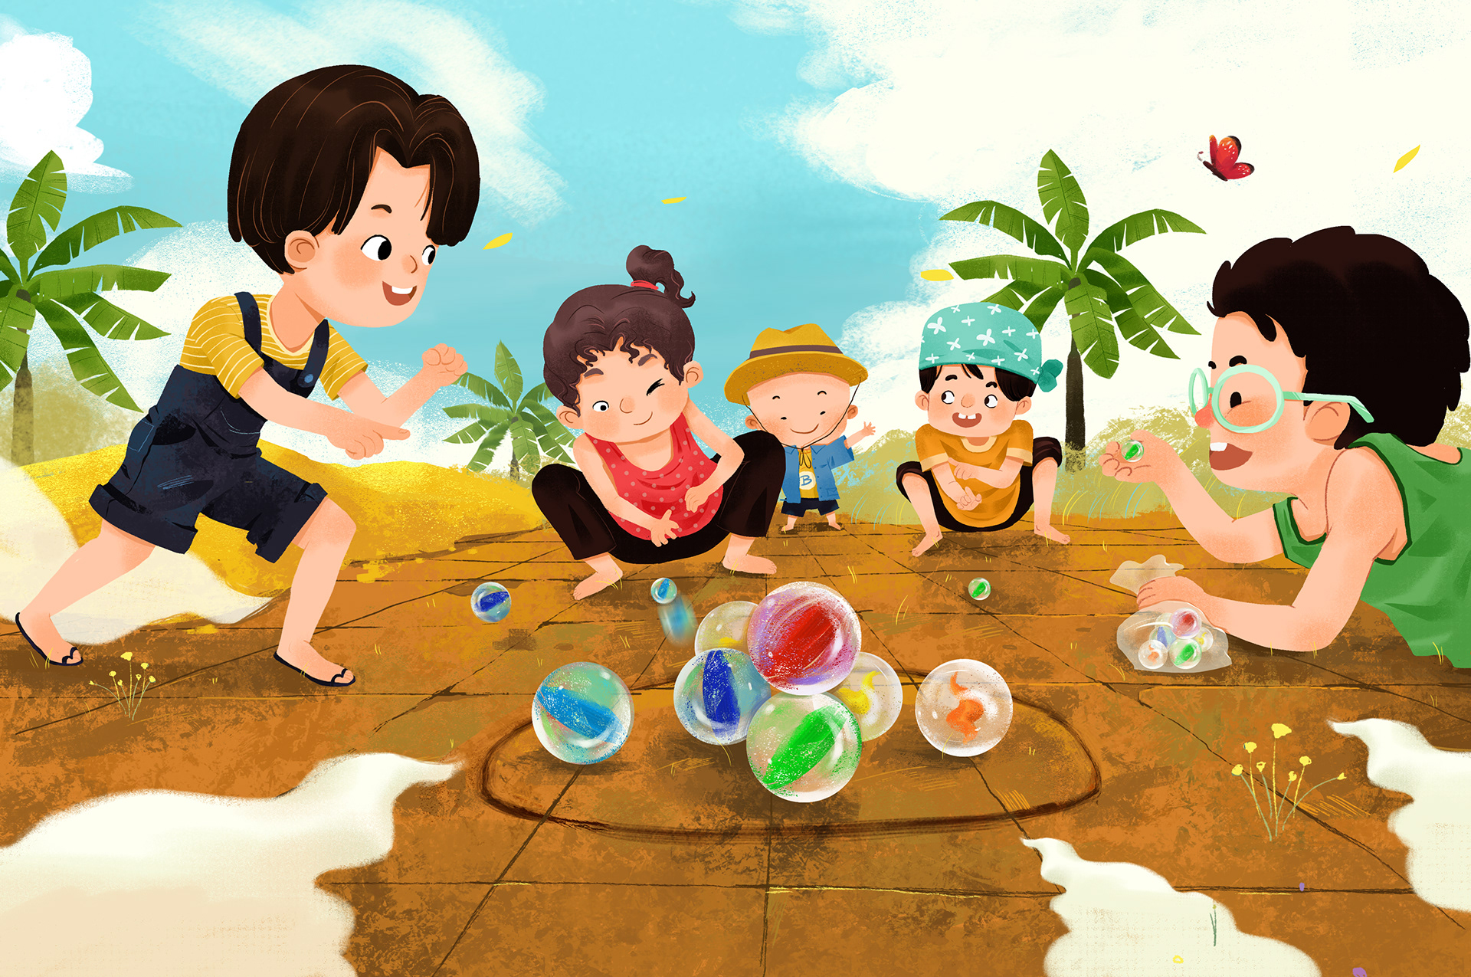




Slide 2


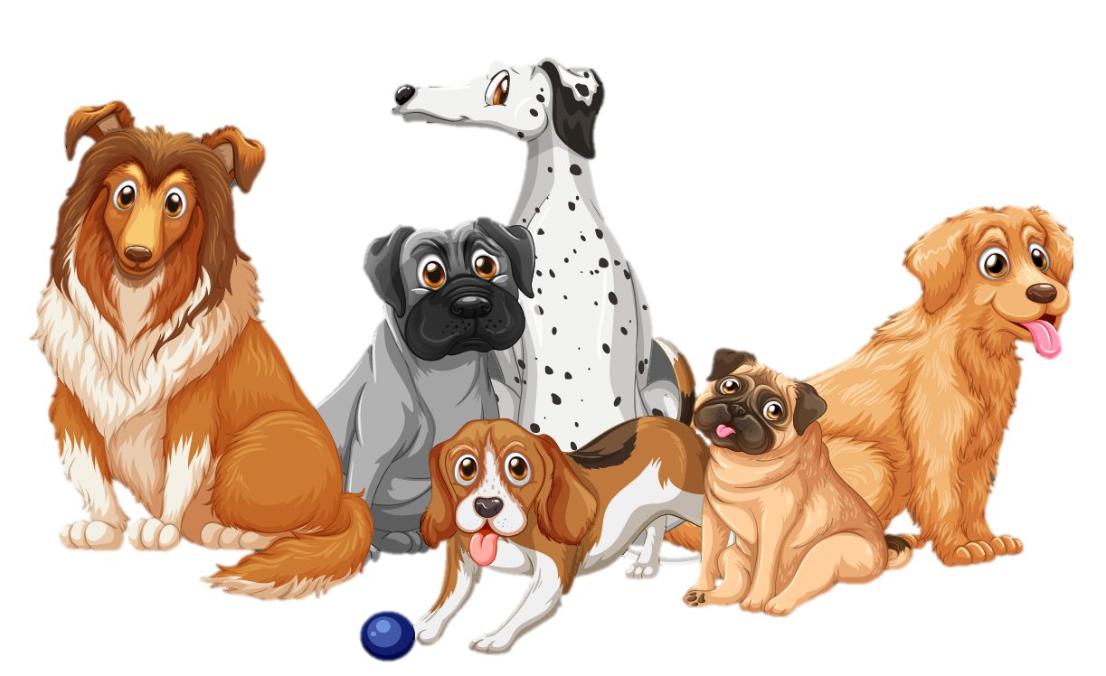

- Nhận biết và sử dụng được một số loại đồ chơi dân gian phù hợp với lứa tuổi. Nhận biết được một số loại đồ chơi dân gian địa phương.
- Có hứng thú một số loại đồ chơi dân gian phù hợp với lứa tuổi.

Slide 3



Slide 4
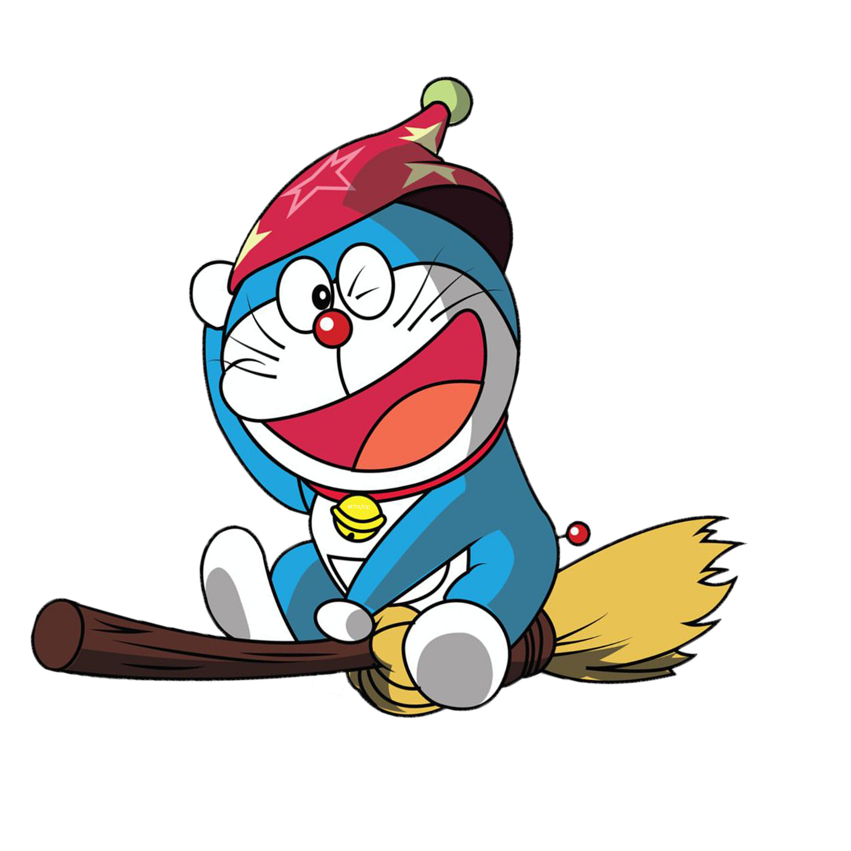

Hoạt động 1
Tìm hiểu một số loại đồ chơi dân gian Việt Nam.

Slide 5

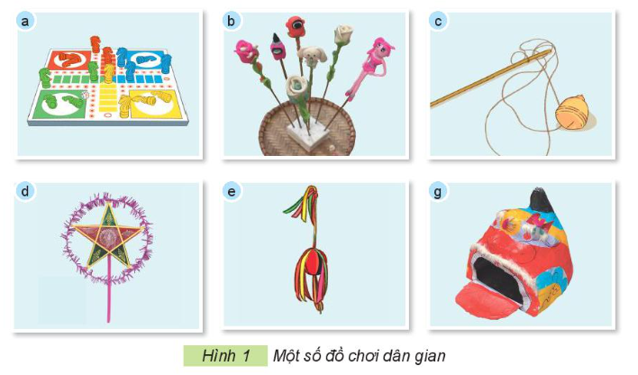
1. Em hãy quan sát hình 1 và gọi tên đồ chơi dân gian tương ứng theo các thẻ dưới đây.
1. Tò he
2. Quả còn
3. Cờ cá ngựa
4. Con cù quay
5. Đèn ông sao
6. Đầu sư tử

Slide 6
Hoạt động 2
Chia sẻ cùng bạn

Slide 7




Đồ chơi dân gian có nhiều loại, được làm thủ công từ những chất liệu có sẵn trong tự nhiên và đời sống của con người như mây, tre, nứa, giấy, bột gạo,..

Slide 8

Chia sẻ về những đồ chơi dân gian, cách chơi, và vật liệu làm những đồ chơi đó.

